Slide 1
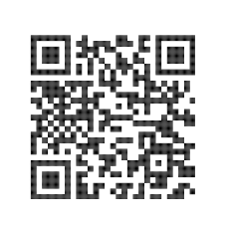
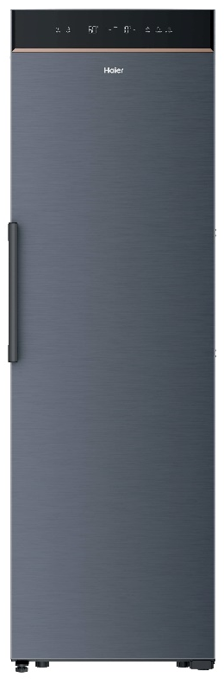
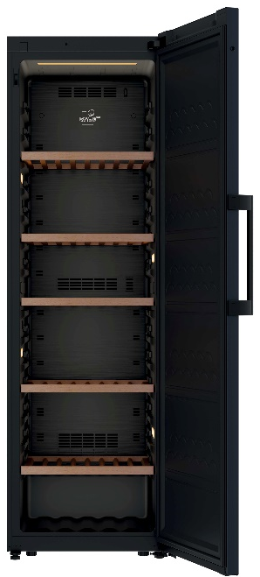


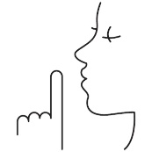
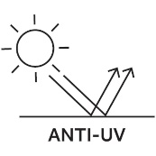
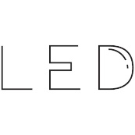

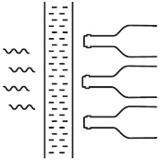

HWS209FDH1
Volně stojící vinotéka Wine Cave 60 Series 7
Jednozónová, Wifi, neprůhledná dvířka pro archivaci vín, elektronické ovládání, 5 polic, invertorový kompresor, uhlíkový filtr
Parametry odpovídají Nařízení v přenesené pravomoci: (EU) 2019/2016
Více informací o výrobku naleznete pod tímto QR kódem:
Hlavní vlastnosti (Nařízení v přenesené pravomoci: (EU) 2019/2016)
Třída energetické účinnosti D
Celkový čistý objem (l) 376
Kapacita lahví 209
Spotřeba energie za den (kWh/24 hod) 0,221
Roční spotřeba energie (kWh/rok) 81
Úroveň emisí hluku šířeného vzduchem (dB(A) re 1 pW) 35
Emisní třída hluku šířeného vzduchem B
Klimatická třída SN - ST 10°- 38°C
Třída energetické účinnosti světla G
Vlastnosti
Wifi – připojení k aplikaci hOn s možností ovládání na dálku
Spolupráce s informační on-line platformou Vivino
Jedna teplotní zóna 5°C - 20°C
Vlhkost 50- 70 %
Elektronické ovládání
Externí digitální dotykový displej na horní hraně dvířek s indikací % vzdušné vlhkosti
Natural Air Flow – automaticky optimalizovaná vzdušná vlhkost
Aktivní cirkulace vzduchu pomocí vnitřního ventilátoru
Antivibrační systém - tichý provoz
Vizuální i zvuková signalizace otevřených dveří a jiných hlášení
Automatické odmrazování
Funkce kompenzace při nízké teplotě – zabezpečuje stabilitu teplotu: Jestliže je teplota okolí nižší než nastavená teplota, vinotéka automaticky spustí funkci kompenzace při nízké teplotě, která spotřebič ohřeje. Když teplota ve spotřebiči dosáhne nastavené teploty, funkce kompenzace při nízké teplotě se automaticky vypne.
Konstrukce
Neprůhledná dvířka umožňující archivaci vín
5 dřevěných bukových polic
1 výparník instalovaný za estetickým dekoračním krytem
3D LED osvětlení
Uhlíkový pachový filtr součástí
Polohovatelné nožičky (2 vpředu); 2 kolečka (vzadu); Zámek dveří (2 klíčky); Otevírání dveří pravé (možná záměna)
1 invertorový kompresor
Chladivo R600a
Wifi
připojení s možností ovládání přes aplikaci hOn
Externí dotykový displej
Tichý chod - antivibrační kompresor
Neprůhledná kovová dvířka pro archivaci vína a ochranu před světlem
Úsporné prostorové 3D LED osvětlení
Powered by
Pachový uhlíkový filtr
Logistická data
Kód 34005854
EAN 6930265301403
Barva Černá kartáčovaná nerez
Rozměry výrobku v x š x h (mm) 1925 x 603 x 647
Čistá váha výrobku (kg) 65
Rozměry balení v x š x h (mm) 2015 x 659 x 770
Hmotnost s obalem (kg) 74
Zámek dveří s 2 klíčky

